Slide 1
História športu žien
Mgr. Barbora Mlyneková

Slide 2
„Bez odvrávania poslúchať, otužovať sa a naučiť sa víťaziť.“
Plutarchos

Slide 3
„héraie“
Zdroj: mlady-vedec.eu

Slide 4
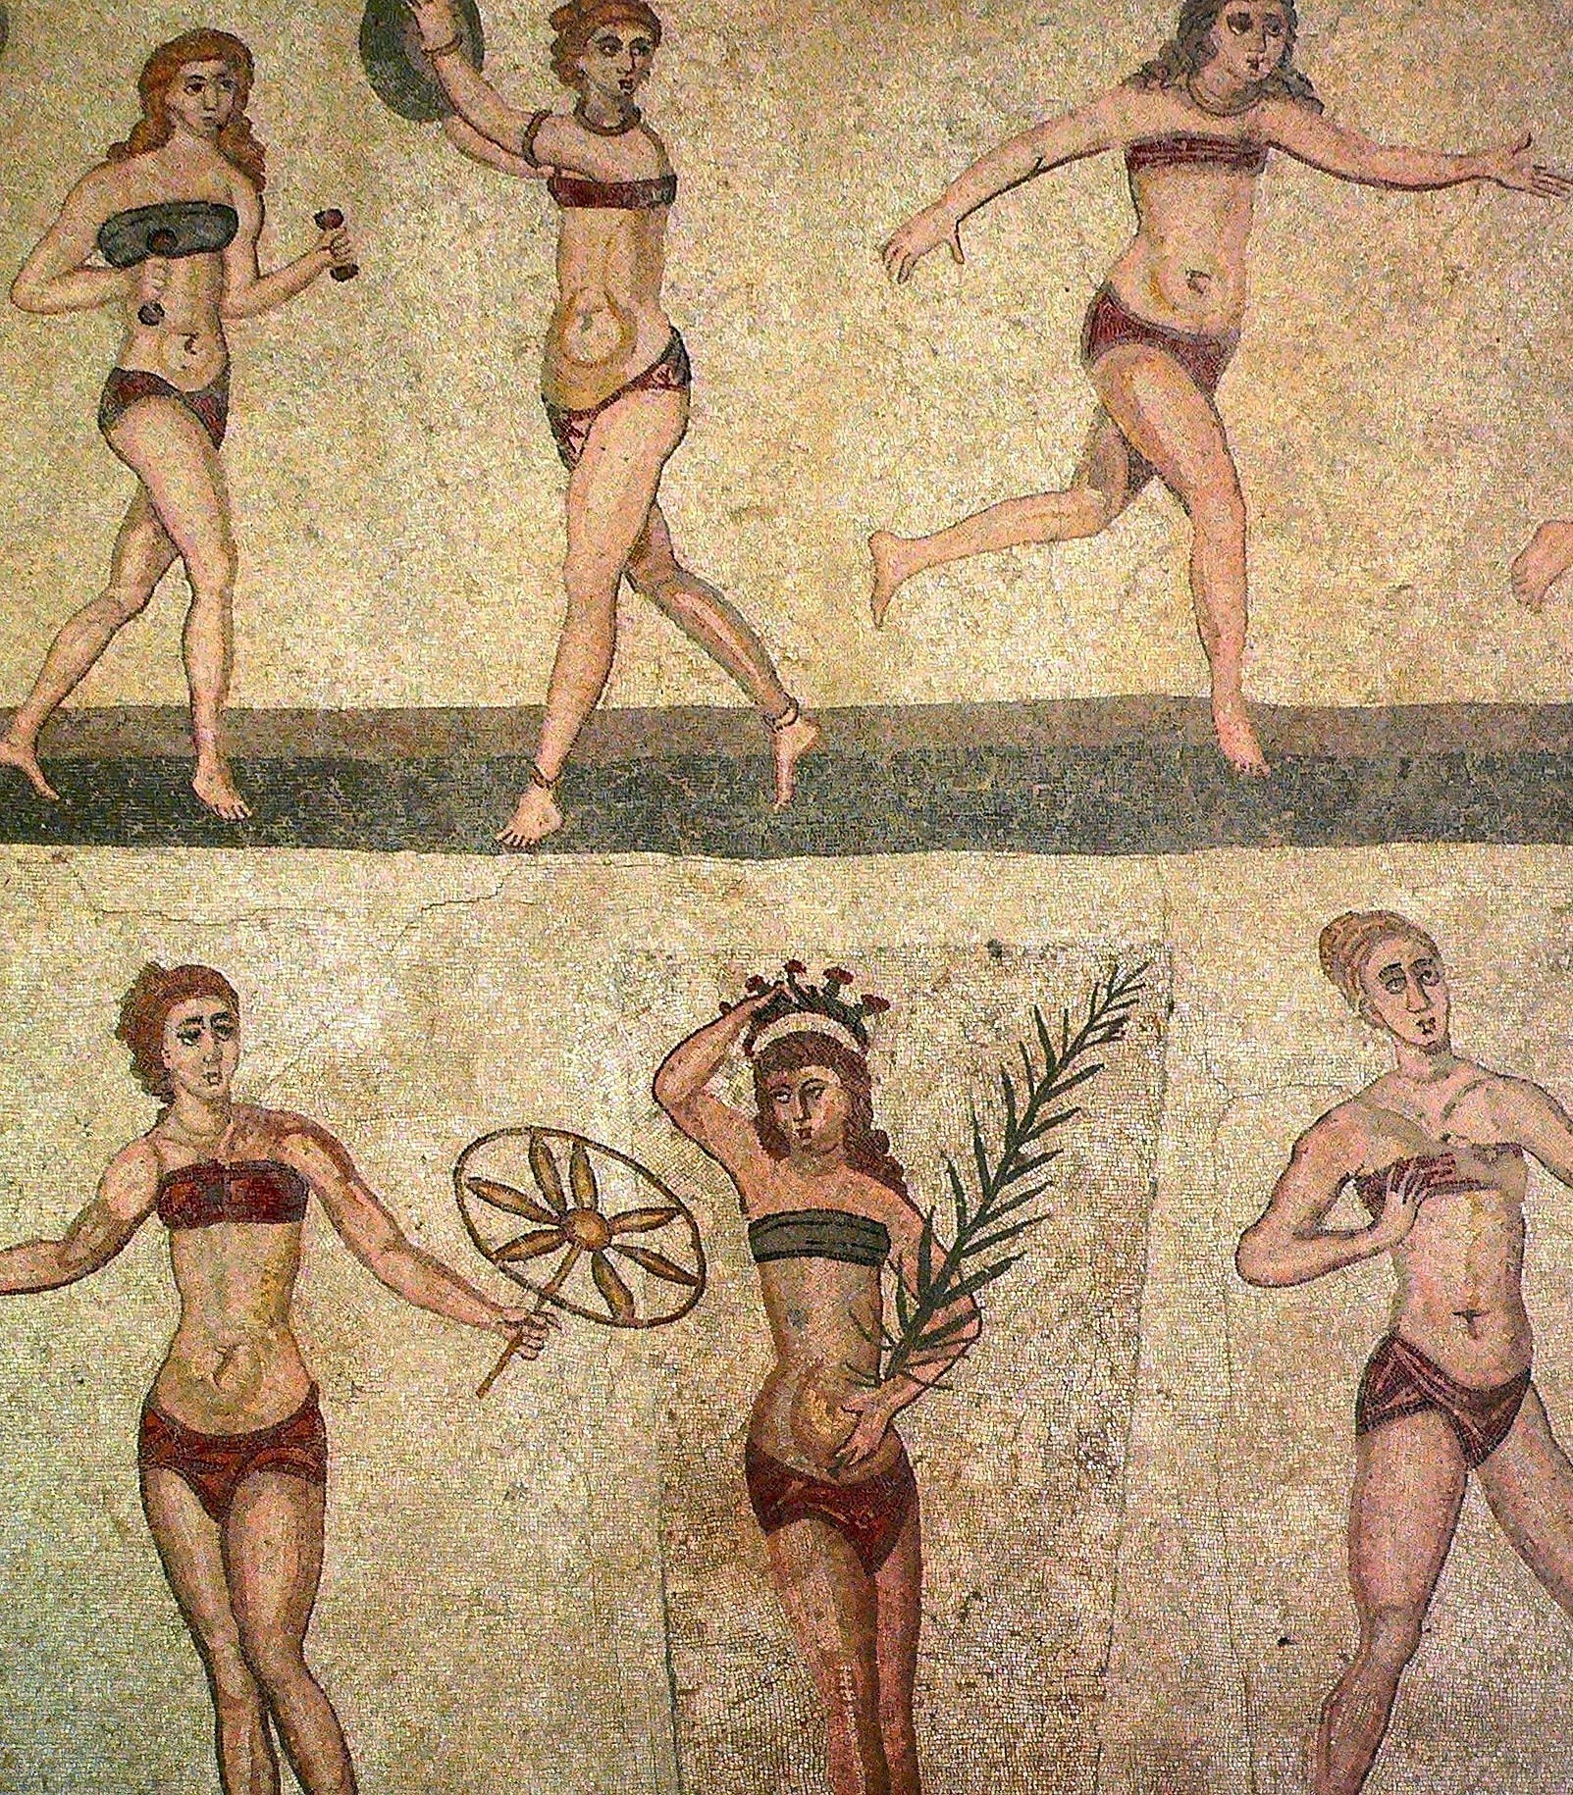
nástenná mozaika v tradičných rímskych kúpeľoch
„dievčatá v bikinách“
Villa Romana del Casale, Sicília
Zdroj: commons.wikimedia.org

Slide 5
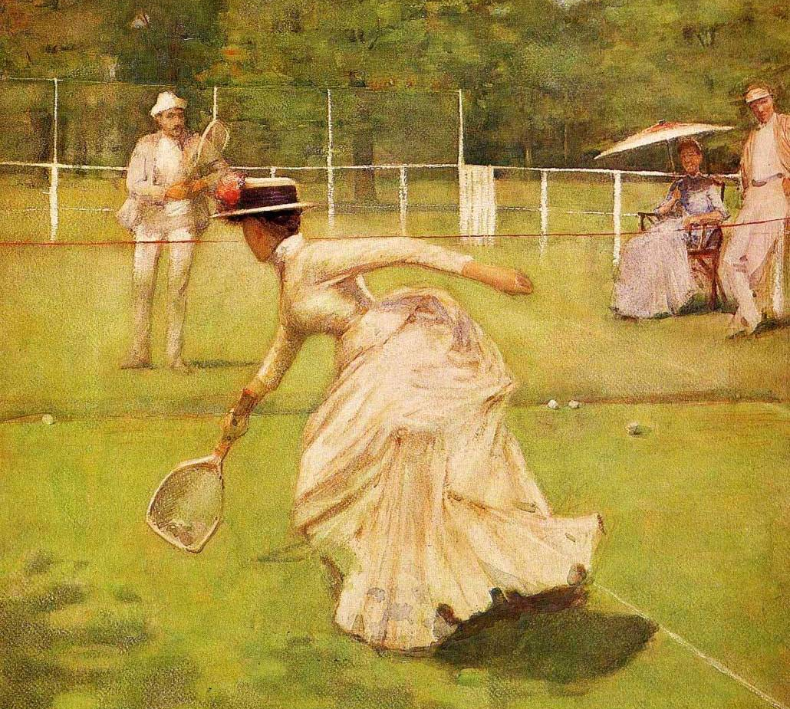
z roku 1885
viktoriánska žena hrá „lawn-tennis“
Maľba: A Rally by Sir John Lavery
Zdroj: gallerix.org

Slide 6
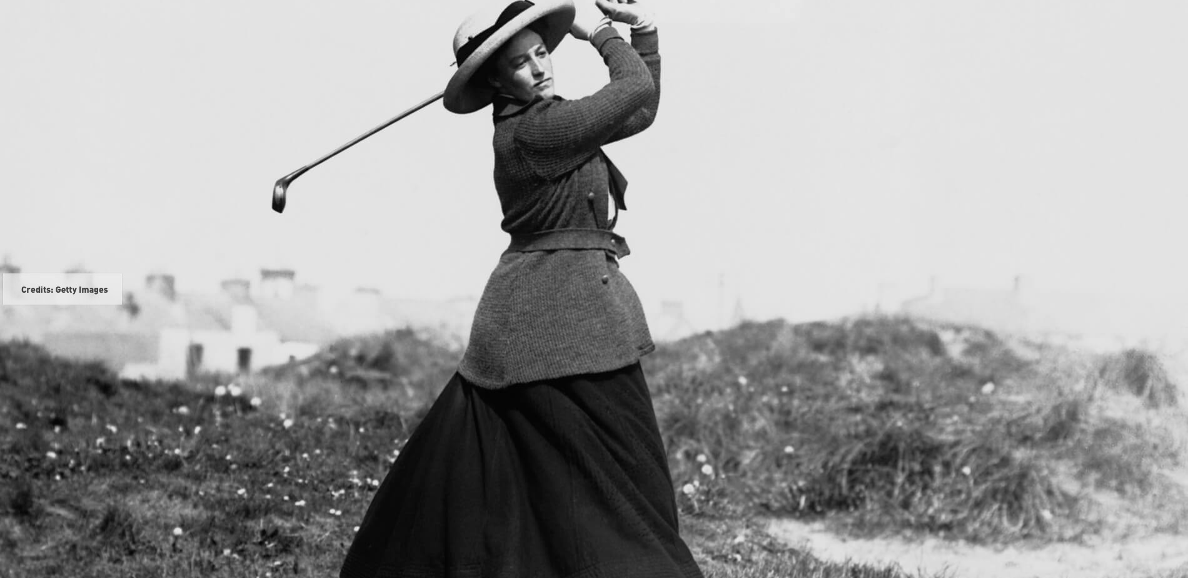
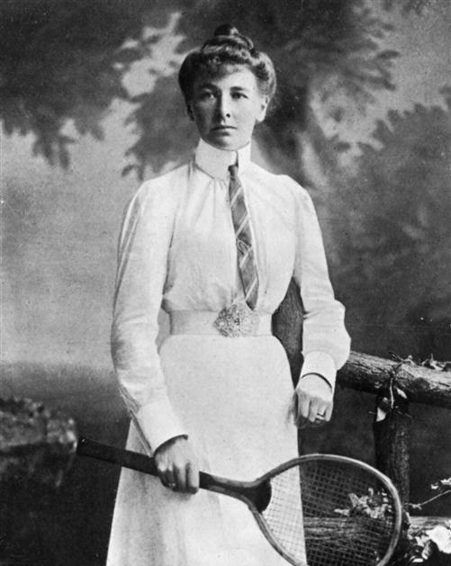
prelom 19. a 20. storočia
golfistka Margaret Abbott
tenistka Charlotte Cooper
Zdroj: sportnews.snai.it
commons.wikimedia.org

Slide 7
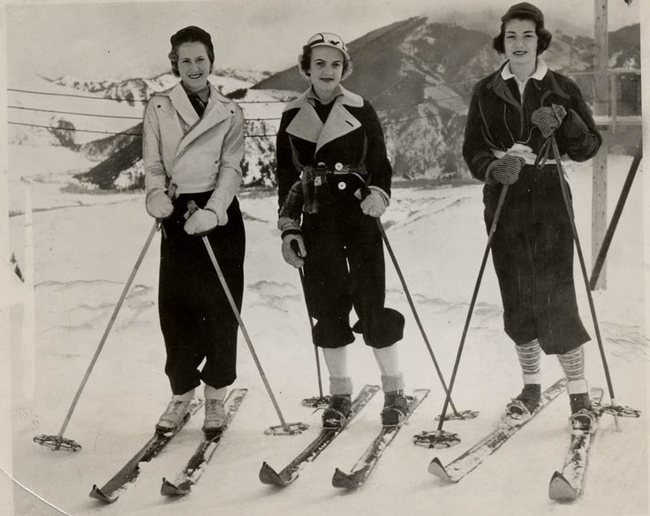
od konca 19. storočia po prvú polovicu 20. storočia
Zdroj: alamy.com
vintag.es

Slide 8
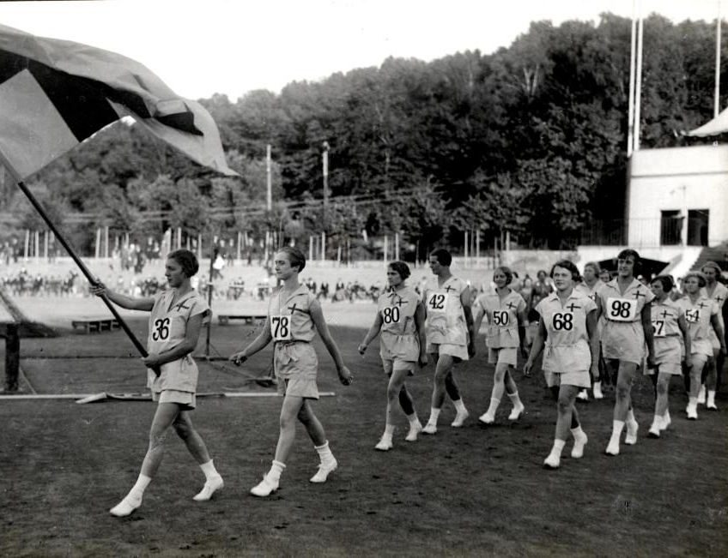
31. október 1921
založenie Medzinárodnej federácie ženských športov
Zdroj: atlasobscura.com

Slide 9
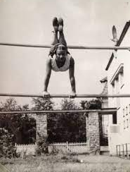
Matylda Pálfyová
1912 – 1944
prvá slovenská olympionička
Zdroj: prvezeny.sk; zena.pluska.sk

Slide 10
„Už dávno prestal byť šport výhradou mužov a dosť dávno prestal byť privilégiom bohatých žien. Dnes každé mladé dievča, zdravé a s chuťou do života športuje.“
Artur Kraus, autor článku Slovenky a šport
in: Športový týždeň, 1936.

